Slide 2
Khởi động

Slide 3
YÊU CẦU THAM GIA TIẾT HỌC
Chuẩn bị đầy đủ sách vở, đồ dùng
Tập trung lắng nghe
Chủ động ghi chép
Thực hành yêu cầu của giáo viên

Slide 4
Thứ ba, ngày 21 tháng 12 năm 2021
Toán
Làm quen với biểu thức

Slide 5
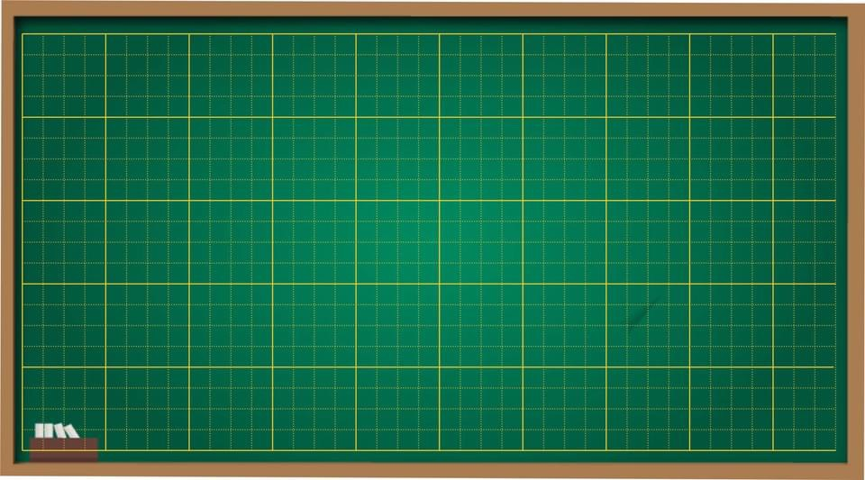
Các con lưu ý trình bày vở như sau:
Thứ ba, ngày 21 tháng 12 năm 2021
Toán
Làm quen với biểu thức

Slide 6
Các con lưu ý trình bày vở như sau:
MỤC TIÊU BÀI HỌC
Thứ tư, ngày 17 tháng 11 năm 2021
Biết biểu thức, giá trị của biểu thức
Toán
Bảng nhân 8
2. Vận dụng tính giá trị của biểu thức

Slide 7
Biểu thức
126 + 51
62 - 11
Các số nối với nhau bởi các phép tính là biểu thức.
13 x 3
125 + 10 - 4
84 : 4
126 + 51 =
177
125 + 10 – 4 =
131
Giá trị biểu thức
Giá trị biểu thức

Slide 8
1
Tìm giá trị của mỗi biểu thức sau:
284 + 10 = 294
Giá trị của biểu thức 284 + 10 là 294.
a) 125 + 18
b) 161 -150
125 +18 = 143
Giá trị của biểu thức 125 +18 là 143.
161 – 150 = 11
Giá trị của biểu thức 161 – 150 là 11.
d) 48 : 2
c) 21 x 4
21 x 4 = 84
Giá trị của biểu thức 21 x 4 là 84.
48 : 2 = 24
Giá trị của biểu thức 48 : 2 là 24.

Slide 9
2
Mỗi biểu thức sau có giá trị là số nào?
52 + 23
84 - 32
169 – 20 + 1
150
75
52
53
43
360
86 : 2
120 x 3
45 + 5 + 3
Notes:
Các chị em ấn vào các kết quả, kết quả sẽ di chuyển đến từng phép tính.

Slide 10
Các con lưu ý trình bày vở như sau:
MỤC TIÊU BÀI HỌC
Thứ tư, ngày 17 tháng 11 năm 2021
Biết biểu thức, giá trị của biểu thức
Toán
Bảng nhân 8
2. Vận dụng tính giá trị của biểu thức

Slide 11
Tạm biệt các con!

